Slide 1
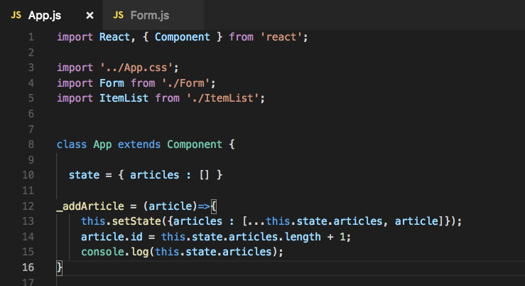
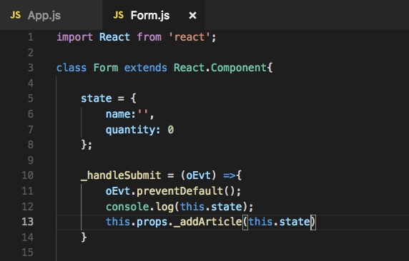
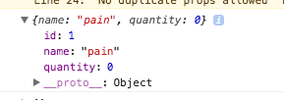
On peut ajouter une propriété à un objet que l’on reçoit en argument dans une fonction ou méthode.
On reçoit en argument l’objet {state} de la class Form en argument de la méthode _addArticle().
Dans la méthode on lui ajoute une propriété id basé sur la longueur du tableau.
La propriété id: a bien été ajouter

